Slide 1

REDES DE DATOS INTRODUCCIÓN
Ayudantías segundo semestre 2023
Benjamín Morales Pizarro

Slide 2
SOBRE MÍ
Tercer año de ingeniería informática.
Primera ayudantía de redes, experiencia por 1 año y medio.
Utilizar bastante CANVAS.
GitHub con material y repaso de clase a clase.
Correo: benjamin.morales3@mail.udp.cl

Slide 3
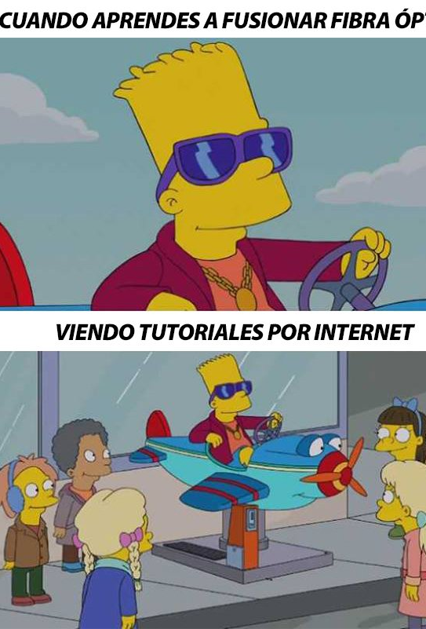
SOBRE EL CURSO
Escuchar y poner atención en las clases.
Repasar y entender los conceptos.
No estudiar a última hora.
Puntos clave de la materia.
¿Qué esperan aprender? ¿Les llama la atención las telecomunicaciones? ¿Algo les sorprende o tienen curiosidad?

Slide 4
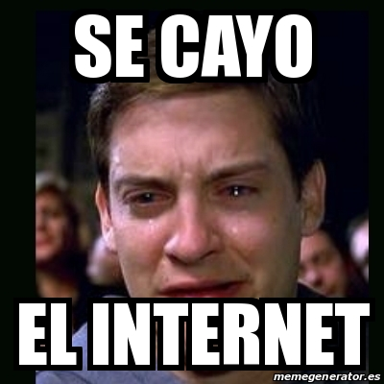
CLASE DE HOY Y PRÓXIMAS
En la clase de hoy se dará una introducción general.
Pequeñas preguntas al aire.
Kahoot gratuito (XD)
Próximas clases veremos teoría y tiempo para realizar ejercicios.

Slide 5

¿QUÉ SON LAS REDES Y LOS DATOS?

Slide 6
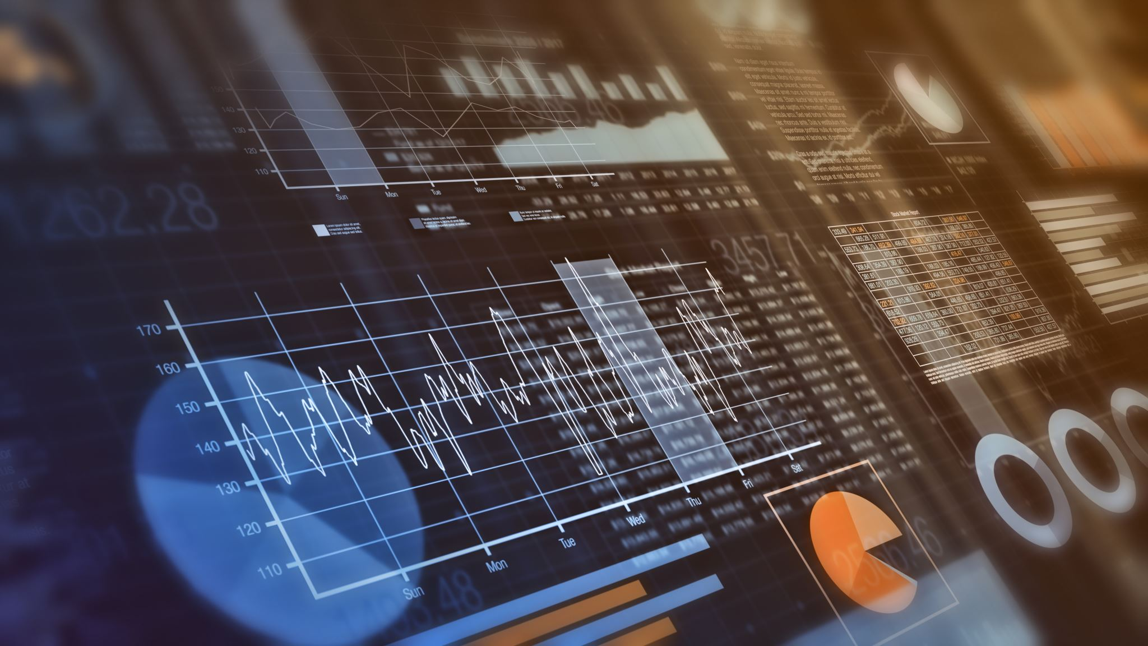
RED DE DATOS
Dispositivos interconectados que intercambian información en tiempo real usualmente de manera bidireccional.

Slide 7
¿CÓMO ENVIAMOS DATOS?

Slide 8
Capas y protocolos
Tenemos el modelo OSI mayormente para aprendizaje, y el TCP/IP.
Cada capa tiene una función específica.
El trabajo de todas permite comunicar y traspasar información.
Se emplean protocolos para el correcto funcionamiento.

Slide 9
¿QUÉ ES EL INTERNET?

Slide 10

INTERNET
"Red global de redes interconectadas que utilizan una variedad de protocolos y tecnologías para permitir la comunicación y el intercambio de información entre usuarios y dispositivos en todo el mundo."
No se cae el internet, yo me desconecto.

Slide 11
¿CAPAS DEL MODELO OSI?

Slide 12
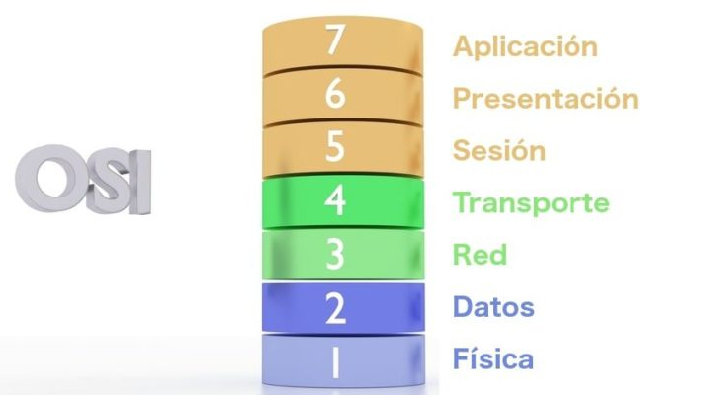
Protocolos de transporte
Direccionamiento IP
Control de errores
Medios de transmisión

Slide 13
¿QUÉ PROTOCOLOS CONOCEN?

Slide 14

PROTOCOLOS
"Reglas que permiten que dos o más entidades de un sistema de comunicación se comuniquen entre ellas para transmitir información por medio de cualquier tipo de variación de una magnitud física. "
TCP, HTTP, ARP, IP, DNS

Slide 15
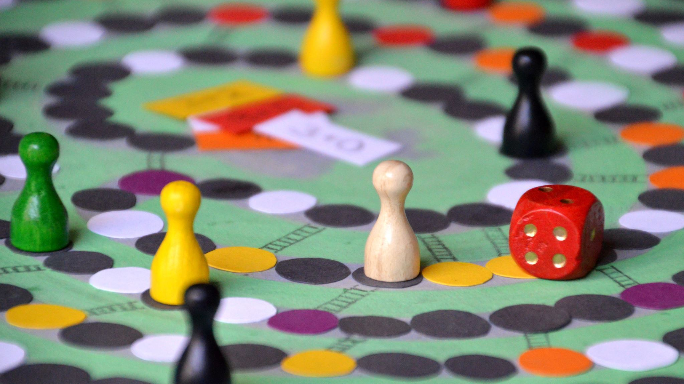
¡A JUGAR! KAHOOT

Slide 16
PREGUNTAS Y RESPUESTAS
Half-dúplex (no a la vez), Simplex (transmite), Full-dúplex (a la vez)
Conmutar: Enrutar paquetes con información.
Arquitectura de red: Protocolos y las capas.
Control de flujo: Limitar velocidad de transmisión.
Capas: Función específica y optimizar.
IP: Diferentes, varían, permiten enrutar en el internet.

